Slide 2
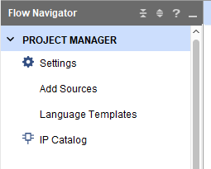
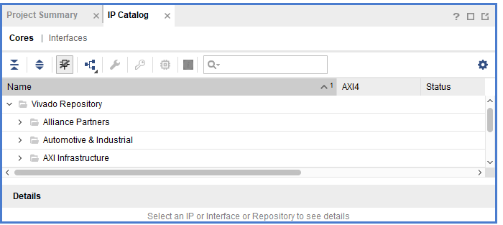
ROM_D IP Core
用IP核生成器建立1024×32bit的ROM核
  〖第一步〗在VIVADO集成菜单上从PROJECT MANAGER选择IP Catalog，将弹出如如下新模块源母板生成向导窗口。
IP

Slide 3
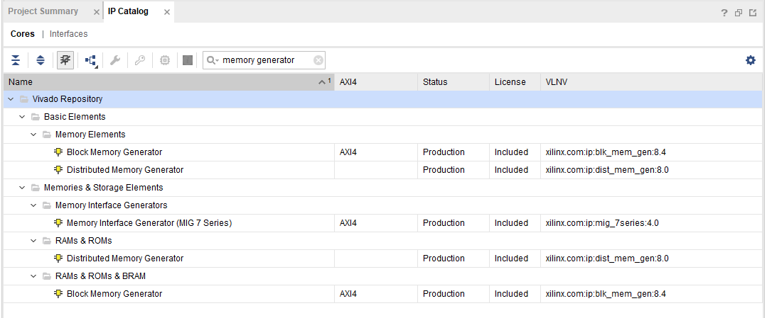
  〖第二步〗点击搜索栏，输入memory generator
    选择Distributed Memory Generator
    或Block Memory Generator
Distributed Memory ：
符合异步访问要求
Block Memory Generator：
是同步访问

Slide 4
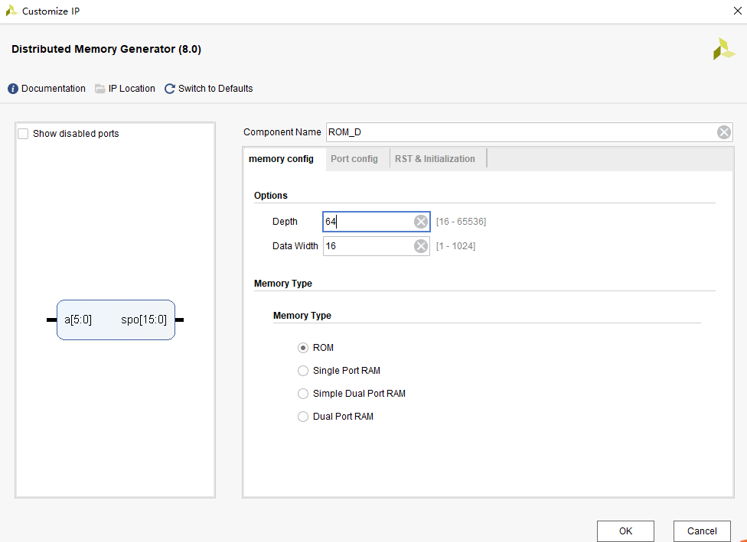
  〖第三步〗核参数设置
    双击Distributed Memory Generator弹出窗口第1页
模块名称
存储单元数和字长填入：
Depth 1024
Data Width 32
存储类型选择：
ROM
点击

Slide 5
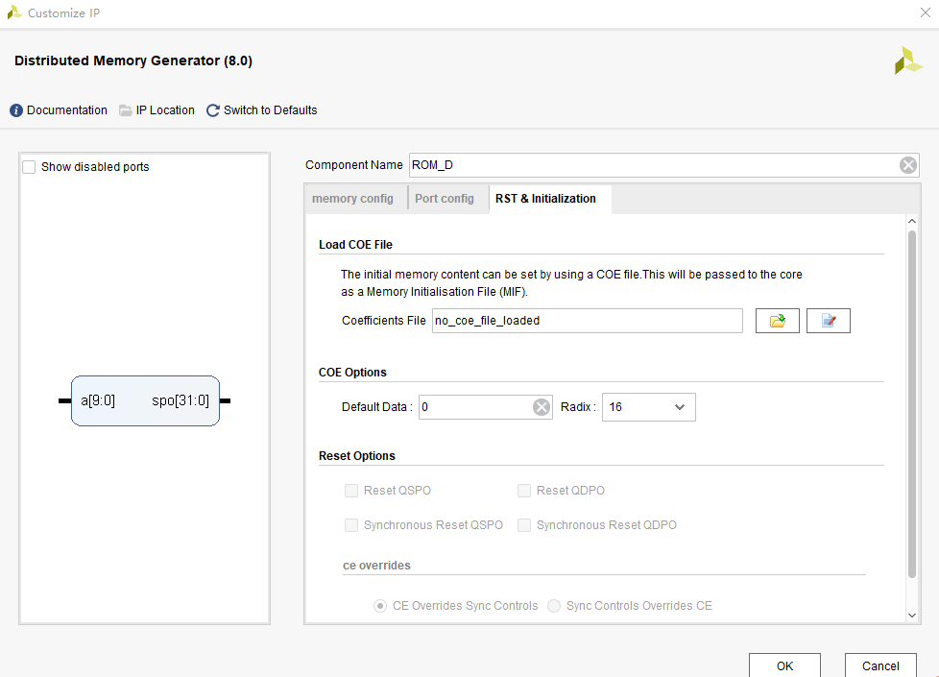
  〖第四步〗关联初始化文件并生成ROMIP核
    点击RST&Initialitiont
    点击“Browse...”选择初始化关联文件（ROM.coe）
    其余不用修改
Coe文件的位置
点击查验
查看Datasheet
最后点击生成
点击打开按钮Browse关联 Init File

Slide 6
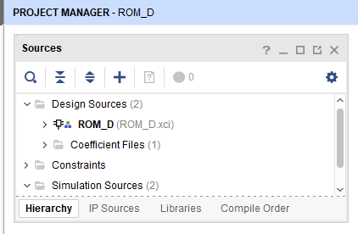
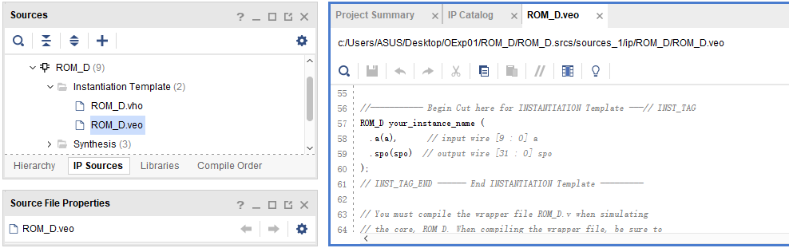
  〖第五步〗生成后调用
    核生成后在设计窗口出现ROM_D.xci模块
    点击IP Souce Instantiation Template
    查看核调用结构ROM_D.veo：
    ROM_B your_instance_name (
    .a(a), // input [9 : 0] a
    .spo(spo) // output [31 : 0] spo
    );
  此ROM核在顶层直接调用

Slide 7
ROM初始化文件：.coe
ROM.coe格式
  可以用VIVADO打开编辑，也可以用普通文本编辑工具
  格式如下：
    第一行：说明是初始化参数向量采用16进制（也可以2进制）
    第二行：初始化向量名
    第三行开始：初始化向量元素，用逗号“，”分隔，分号结束
    文件头、尾部可以用“#”号加注释，中间不可以
  memory_initialization_radix=16;
  memory_initialization_vector=
  00000000, 11111111, 22222222, 33333333, 44444444, 55555555, 66666666, 77777777, 88888888, 99999999, aaaaaaaa, bbbbbbbb,
  cccccccc, dddddddd, eeeeeeee, ffffffff, 557EF7E0, D7BDFBD9, D7DBFDB9, DFCFFCFB, DFCFBFFF, F7F3DFFF, FFFFDF3D, FFFF9DB9, FFFFBCFB, DFCFFCFB, DFCFBFFF, D7DB9FFF, D7DBFDB9, D7BDFBD9, FFFF07E0, 007E0FFF, 03bdf020, 03def820, 08002300;
黑色数据是字符0-F
红色数据是LED图形

Slide 8
RAM_B IP Core-U3
用IP核生成器建立1024×32bit的RAM核
  〖第一步〗在VIVADO集成菜单上从PROJECT MANAGER选择IP Catalog，将弹出如如下新模块源母板生成向导窗口。

Slide 9
  〖第二步〗点击搜索栏，输入memory generator
    选择Block Memory Generator (注意：有时钟）
IP
IP

Slide 10
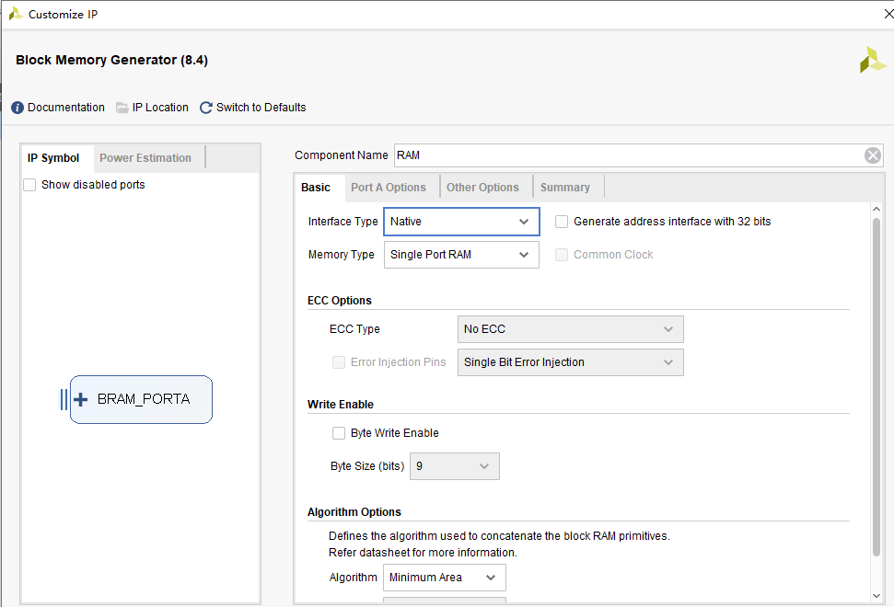
  〖第三步〗核参数设置
下拉选择：
单端口RAM

Slide 11
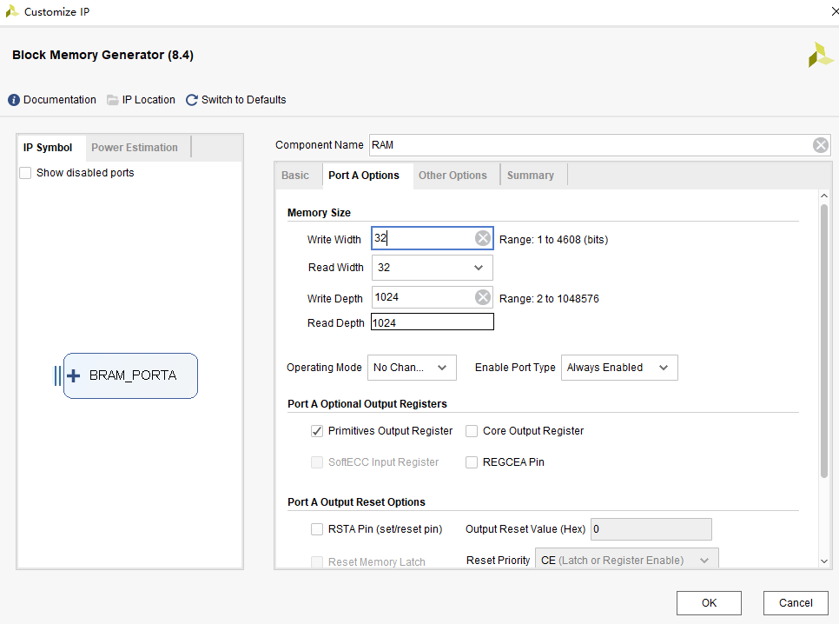
  〖第三步〗核参数设置
填入：
Write Width 32
Write Depth 1024
选择：
Always Enabled
点击
不要勾选

Slide 12
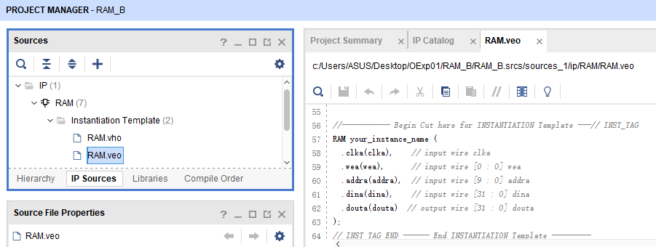
  〖第四步〗生成后调用
    核生成后在设计窗口出现RAM_B.xci模块
    点击IP Souce Instantiation Template
    查看核调用结构RAM.veo ：
RAM U3 (
  .clka(clk_m), // input clka
  .wea(data_ram_we), // input [0 : 0] wea
  .addra(ram_addr), // input [9 : 0] addra
  .dina(ram_data_in), // input [31:0] dina
  .douta(ram_data_out)// output [31:0] douta
  );
此RAM核在顶层模块中调用
初始化内容与之前ROM相同

Slide 13
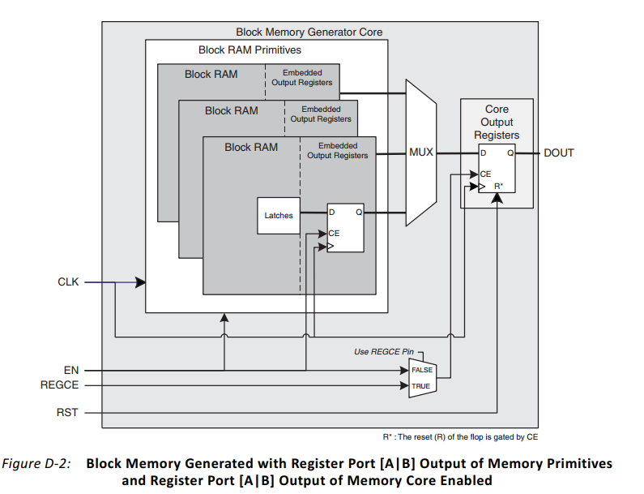
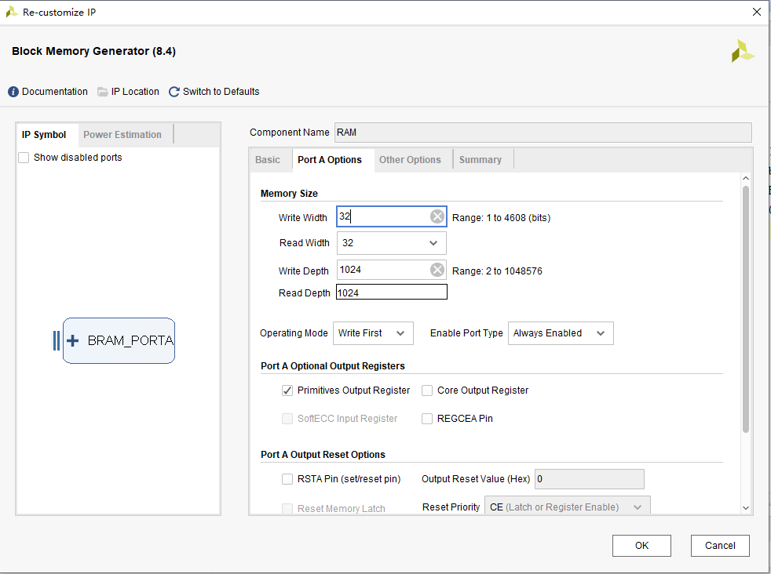
Question: RAM的生成
RAM的生成
  如图所示，默认的输出端口会勾选输出寄存器，导致数据会往后延迟一个时钟周期，所以应该不勾选
不要勾选

Slide 14
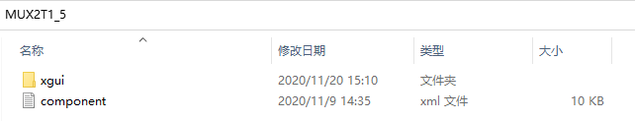
模块调用OExp00-Element （含源文件版）
拷贝模块的IP核文件夹到当前工程根目录：
MUX2T1_5、 MUX4T1_5、 MUX2T1_32、 MUX4T1_32
MUX2T1_8、 MUX8T1_8、 MUX8T1_32、 MUX2T1_64
add_32、ADC32、and32、or32、nor32、srl32、xor32、
Ext_32、SignalExt_32、or_bit_32
设计要点
每个模块的IP核文件夹都包含xgui和component以及其对应的源文件
其调用原理是利用xgui下的tcl脚本根据xml特征描述从源文件处重新复制生成工程
所需文件
注：xml文件描述包含源文件的目录位置，若复制源文件时更改了路径位置，则需在xml描述对应位置进行更新，以免出现调用时无法找到源文件的错误

Slide 15
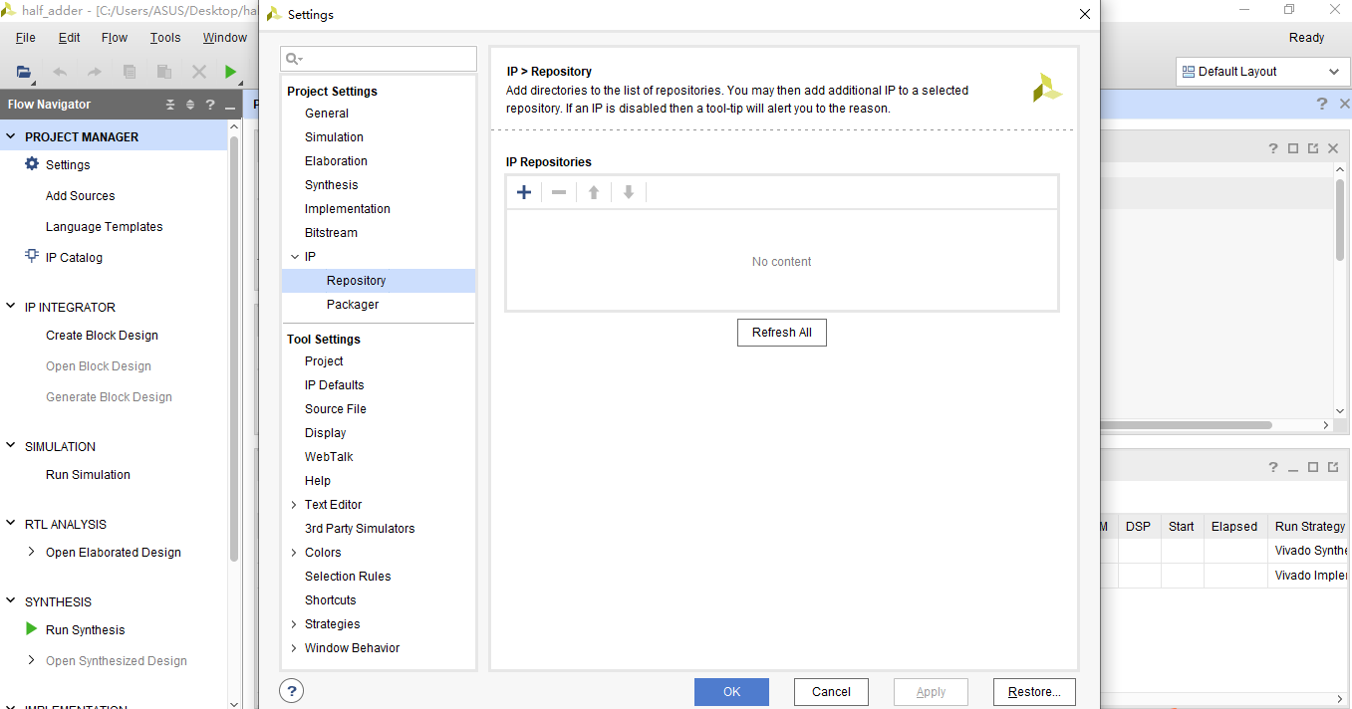
模块调用OExp00-Element （含源文件版）
目录添加 打开IP 添加窗口：PROJECT MANAGER→Settings→Project Settings→IP→Repository

Slide 16
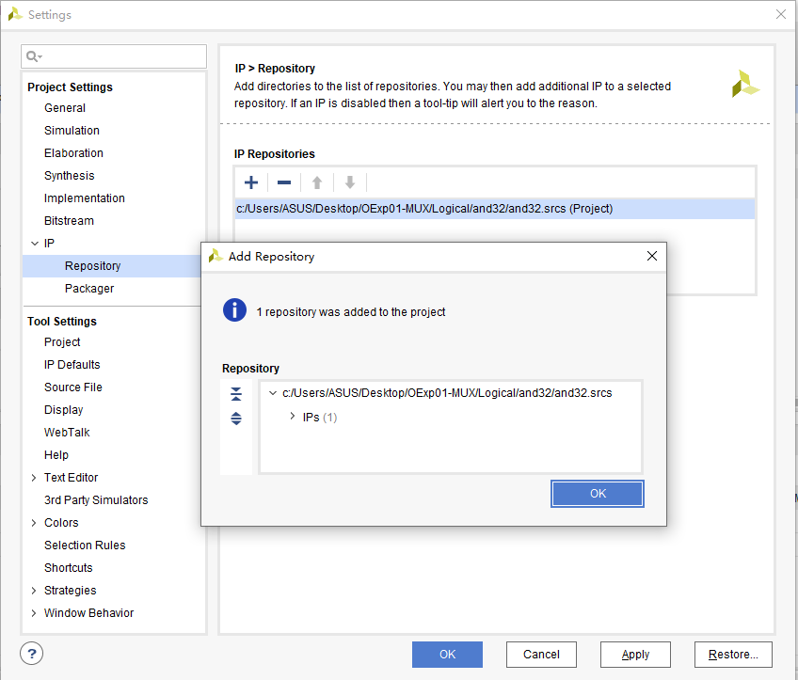
模块调用OExp00-Element
自定义的实际IP路径
添加自定义 IP：点击“+”，添加自定义 IP 路径，点击 OK 添加完成会弹出成功添加信息提示框，点击OK
同样的方式可以添加刚刚封装完成的所有模块
若依照步骤先将所有的模块拷贝到当前根目录下，则此处直接将根目录添加进来，可以一次性添加所有模块
IP

Slide 17
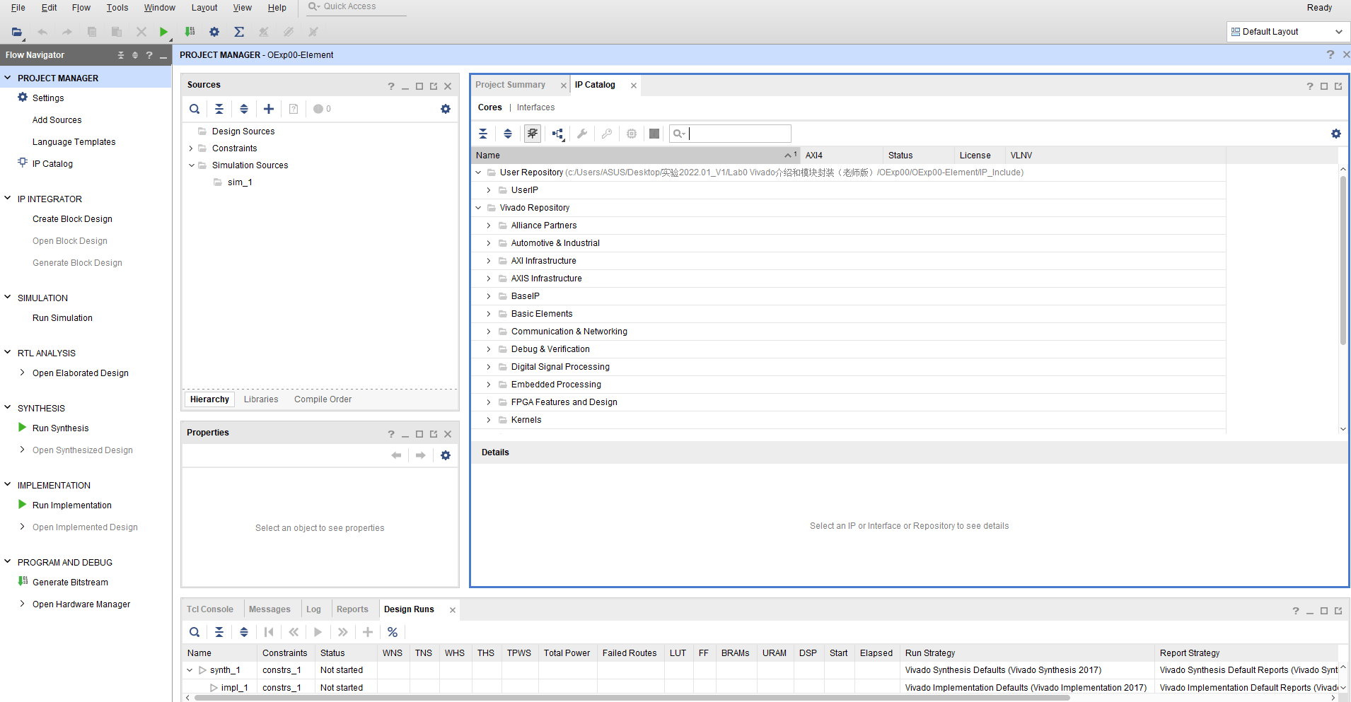
模块调用OExp00-Element （含源文件版）
单击 IP Catalog，出现IP模块搜索栏

Slide 18
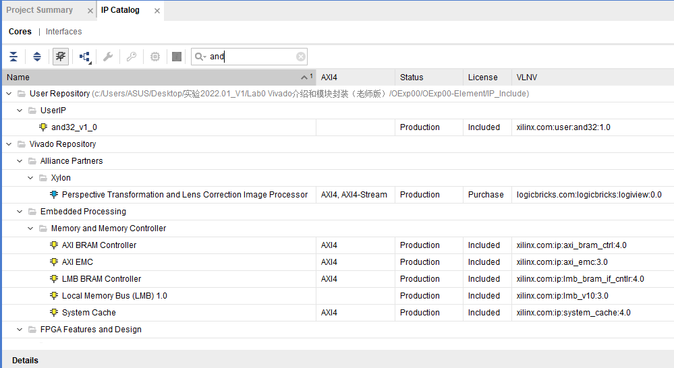
模块调用OExp00-Element （含源文件版）
输入and出现刚才自定义的and32_v1_0IP，双击添加IP，下一步点击OK

Slide 19
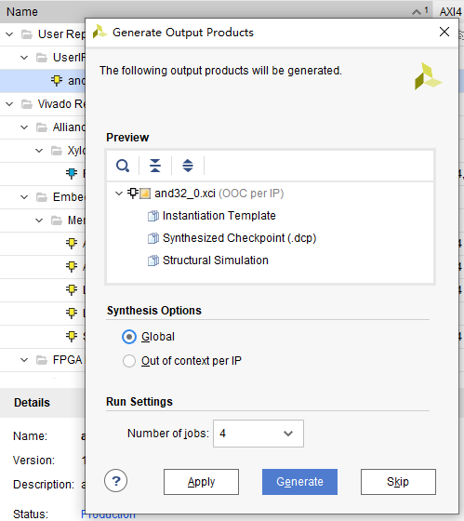
模块调用OExp00-Element （含源文件版）
综合输出选项选择Global

Slide 20
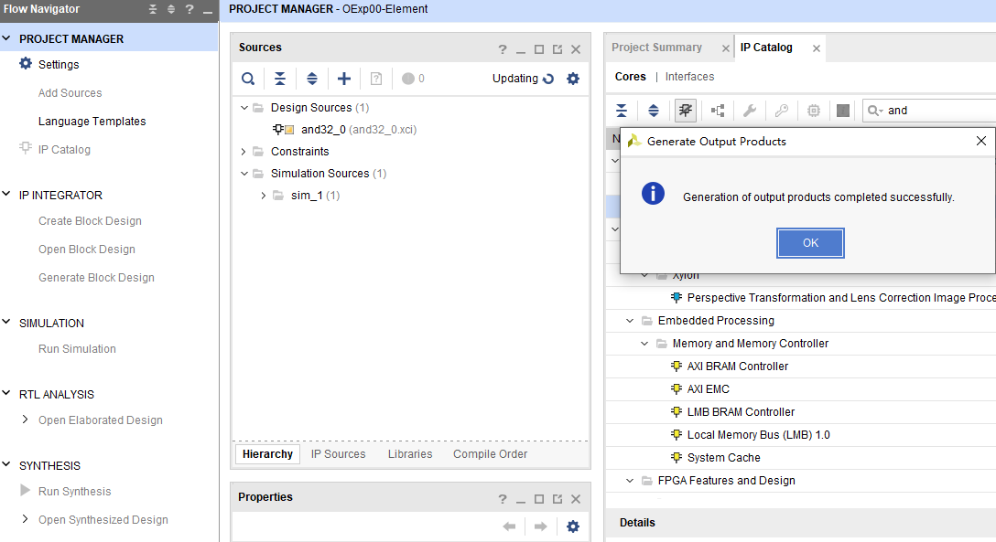
模块调用OExp00-Element （含源文件版）
自定义的and32_v1_0IP
已经成功添加
同样的方式可添加自定义的and32_v1_0，MUX2T1_32_0 等IP

Slide 21
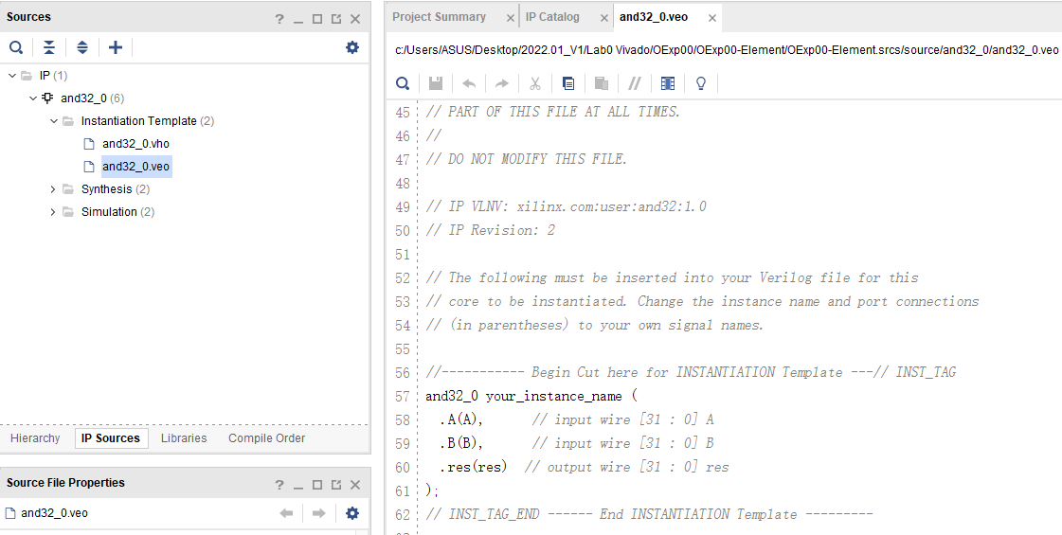
模块调用OExp00-Element （含源文件版）
点击下方的IP Source，在IP名称下双击Instantiation Template下方的.veo文件，出现调用IP的模板文件

Slide 22
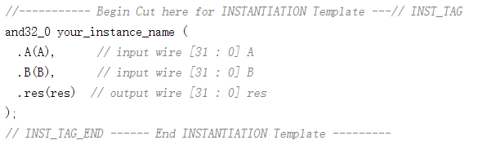
模块调用OExp00-Element （含源文件版）
复制模板文件或按照格式编写到顶层文件下即可完成模块的调用。
例化名称（可改）
模块名称（不可改）
模块端口（不可改）
例化端口（可改）

Slide 23
模块调用OExp00-Element （不含源文件版）
方法与含源文件版本相同，区别在于IP核文件不同
每个模块的IP核文件夹都包含xgui和component以及其对应的.edf文件和.v端口文件
其调用原理是利用xgui下的tcl脚本根据xml特征描述从.edf文件处重新复制生成工程
所需文件

